Slide 1
HỘI NGHỊ THƯỜNG NIÊN
NHÀ CHUNG CƯ R4 - GOLDMARK CITY
5 - 1 - 2020

Slide 2
MỘT SỐ QUI ĐỊNH VỀ THAM GIA HỘI NGHỊ
Không sử dụng điện thoại & hạn chế trao đổi riêng khi họp.
Đóng góp mang tính xây dựng, vì tập thể và phải nằm trong các nội dung do hội nghị đã thống nhất.
Tôn trọng sự điều hành của đoàn chủ tịch hội nghị, tôn trọng và phục tùng ý kiến đa số.
Thời gian đóng góp ý kiến mỗi cá nhân không quá 5 phút.
Không ra về trước khi cuộc họp kết thúc

Slide 3
NỘI DUNG HỌP
BÁO CÁO CỦA BQT R4.
  Báo cáo hoạt động của BQT
  Báo cáo tài chính
  Báo cáo công tác nghiệm thu bàn giao
BQT ĐỀ XUẤT VÀ XIN BIỂU QUYẾT CỦA HNNCC VỀ
  Thay đổi giảm nhân sự của BQT.
  Ký hợp đồng bảo trì thang máy
  Kế hoạch & ngân sách bảo trì năm 2020
  Lắp hay không lắp điều hòa thang máy
  Quản lý, sử dụng và đóng quĩ tòa năm 2020
  Mô hình hoạt động của BQT & kê khai thuế
  Kinh phí hoạt động & phụ cấp của BQT.
THẢO LUẬN CÁC VẤN ĐỀ KHÁC TÒA NHÀ GOLDMARK CITY.

Slide 4
BÁO CÁO CỦA BQT

Slide 5
BÁO CÁO CỦA BQT R4 - 2019
Nhân sự.
  Chị Tâm là thành viên BQT có đơn từ nhiệm.
  CĐT thay đổi người đại diện (A. Hiệp thay A. Đức)
Tư cách pháp nhân & truyền thông:
  Đã hoàn thành mọi thủ tục về tư cách pháp nhân
  Mở 2 tài khoản tại ngân hàng BIDV: 3 đồng chủ tài khoản, không giao dich online
  Lập trang Web chính thức của BQT R4: http://bqtr4goldmarkcity.com/
  Lập kênh thông tin: Zalo: CỘNG ĐỒNG R4 – GOLDMARKCITY
  Fb: TRANG TIN R4 - GOLDMARKCITY

Slide 6
BÁO CÁO CỦA BQT R4 - 2019
Quĩ bảo trì
  BQT đã nhận đợt 1 quĩ bảo trì tổng số tiền là: 34.008.581.276 đồng
  Đã thực hiện gửi TK: 32 tỷ - 1 năm, 1,5 tỷ - 6 tháng, 500tr - 3 tháng & 160tr - 1 tháng.
Hoạt động quản lý vận hành.
  Hoàn thành đàm phán và ký hợp đồng dịch vụ với TNS tính từ tháng 3/2019: 8.250đ/m2/tháng
  Hoàn thành nhận bàn giao thang máy & ký hợp đồng bảo trì cơ bản 3 tháng với Kone
  Thống nhất được qui trình & thời gian làm việc với TNS.
  ➔ TNS thay đổi về: Nhân sự cấp cao, nhà cung cấp dịch vụ bảo vệ, chất lượng đang trên đà được cải thiện
  Tổ chức thành công các sự kiện thể thao & văn hóa: Bơi, trung thu, bóng đá.

Slide 7
BÁO CÁO CỦA BQT R4 – 2020
Cơ hội làm tốt hơn.
  Công tác truyền thông.
  Kiện toàn lực lượng trưởng phó tầng, tổ chuyên môn.
  Các hoạt động gắn kết cư dân: Hội họp, liên hoan…
Trọng tâm 2020:
  Thực hiện công tác bảo trì: Chất lương – Hiệu quả - Minh bạch
  Tiếp tục đôn đốc TNS nâng cao chất lượng dịch vụ
  Hoàn tất bàn giao cơ sở hạ tầng.

Slide 8
BÁO CÁO TÀI CHÍNH

Slide 9
QŨY BẢO TRÌ
Ngày 24/04/2019 Ban quản trị nhận 34.008.581.276 đồng từ chủ đầu tư theo công văn số 150/2019/CV-VH ngày 02/4/2019 về việc TNR sẽ chuyển 2% phí bảo trì của 576 căn hộ tại chung cư R4. Trong đó chủ đầu tư đã thu và đang quản lý tổng số tiền quỹ bảo trì của 570 ăn hộ là vnd 34.008.581.276
Do chưa xin được ý kiến cư dân/ trưởng/phó các tầng, BQT đã gửi 34,000,000,000 đồng tại Ngân hàng đầu tư phát triển Việt Nam chi nhánh Thăng Long kỳ hạn 1 tháng với lãi suất 5,5% . Sau khi kết thúc kỳ hạn số lãi nhận được là 153,698,630 đồng

Slide 10
SỐ DƯ TIỀN GỬI
STT | Số tài khoản | Loại Tài khoản | lãi suất | Số dư
1 | 2201.000.356.8689 | Không kỳ hạn | 0,1% | 522,982
2 | 2201.000.246.1138 | Không kỳ hạn | 0,1% | 3,228,473
3 | 2201.000.310.4038 | Kỳ hạn 12 tháng | 7,5% | 32,000,000,000
 | (lãi nhập gốc)
4 | 2201.000.310.4047 | Kỳ hạn 6 tháng | 6,8% | 1,552,931,507
 | (lãi nhập gốc)
5 | 2201.000.310.4065 | Kỳ hạn 3 tháng | 0.05 | 513,959,105
 | (lãi nhập gốc)
6 | 2201.000.310.4074 | Kỳ hạn 1 tháng | 0.05 | 160,000,000
 | Số dư tiền gửi |  |  | 34,230,642,067

Slide 11
CÁC KỲ HẠN GỬI
Số tài khoản | Số tiền gốc | Ngày hiệu lực | Ngày đến hạn | Lãi suất | Lãi phát sinh | Lãi dự tính | Số dư cuối kỳ
2201.000.310.4038 | 3,200,000,000 | 24/05/2019 | 24/05/2020 | 7.50% |  |  | 32,000,000,000
 |  |  |  |  |  | 1,459,726,027
2201.000.310.4047 | 1,500,000,000 | 24/05/2019 | 24/11/2019 | 7.00% | 52,931,507 |  | 1,552,931,507
 | 1,552,931,507 | 24/11/2019 | 24/05/2020 | 6.80% |  | 10,993,904
2201.000.310.4065 | 500,000,000 | 24/05/2019 | 24/08/2019 | 5.50% | 6,931,507 |  | 506,931,507
 | 506,931,507 | 24/08/2019 | 24/11/2019 | 5.50% | 7,027,598 |  | 513,959,105
 | 513,959,105 | 24/11/2019 | 24/02/2020 | 5.00% |  | 2,675,404
 | 34,000,000,000 | 24/4/2019 | 24/05/2019 | 5.50% | 153,698,630
2201.000.310.4074 | 160,000,000 | 24/05/2019 | 24/06/2019 | 5.50% |  |  | 160,000,000
 | 160,000,000 | 24/06/2019 | 24/07/2019 | 5.50% |  |  | 160,000,000
 | 160,000,000 | 24/07/2019 | 24/08/2019 | 5.50% |  |  | 160,000,000
 | 160,000,000 | 24/08/2019 | 24/09/2019 | 5.50% |  |  | 160,000,000
 | 160,000,000 | 24/09/2019 | 24/10/2019 | 4.80% |  |  | 160,000,000
 | 160,000,000 | 24/10/2019 | 24/11/2019 | 5.00% |  |  | 160,000,000
 | 160,000,000 | 24/11/2019 | 24/12/2019 | 5.00%
 |  |  |  |  | 220,589,242 | 1,474,052,869

Slide 12
BÁO CÁO TÀI CHÍNH - 2019
Thu nhập phát sinh từ lãi tiền gửi : 1,698,923,160 đồng
  Lãi từ tiền gửi không kỳ hạn : 4,281,049 đồng
  2. Lãi từ tiền gửi không kỳ hạn : 220,589,242 đồng (đã nhận)
  3. Dự tính lãi tiền gửi có kỳ hạn : 1,474,052,869 đồng (sẽ nhận sau khi hết hạn hợp đồng tiền gửi)
Chi phí :
  Chi phí tin nhắn SMS : 1,760,000 đồng
  Chi phí thuế : 4,549,500 đồng (3,500,000 hiện nộp tiền mặt /chưa trích từ tài khoản)
  Chi phí thủ tục đăng ký (mẫu dấu, tocken key, trang web ...)

Slide 13
BÁO CÁO CÔNG TÁC
NGHIỆM THU BÀN GIAO

Slide 14
BÁO CÁO CÔNG TÁC NGHIỆM THU BÀN GIAO - 2019
I. CÔNG TÁC NHẬN HỒ SƠ
  BQT R4 đã có nhiều văn bản yêu cầu CĐT về công tác bàn giao, tuy nhiên công tác bàn giao rất chậm và chưa đầy đủ. Cụ thể:
  Đã nhận bàn giao ba đợt (đính kèm 03 biên bản giao nhận hồ sơ). Về cơ bản các Hồ sơ hoàn công tương đối đầy đủ, tuy nhiên Hồ sơ Pháp lý nhà chung cư còn thiếu nhiều (các văn bản phê duyệt điều chỉnh dự án)
II. CÔNG TÁC BÀN GIAO CƠ SỞ VẬT CHẤT:
  Đến nay, BQT mới tiếp nhận hệ thống thang máy để phục vụ công tác bảo trì, tuy thiên hệ thống thang máy còn một số tồn tại cần khắc phục, các bên đã có biên bản ghi nhận để chủ đầu tư tiếp tục khắc phục.

Slide 15
KẾ HOẠCH NGHIỆM THU BÀN GIAO - 2020
HỒ SƠ:
  BQT tiếp tục yêu cầu CĐT bàn giao đầy đủ (hồ sơ pháp lý nhà chung cư) trong Quý II+III.
CƠ SỞ VẬT CHẤT:
  BQT ưu tiên nhận các hạng mục hết bảo hành (các thiết bị/ hạng mục lắp đặt theo Tòa nhà) để đưa vào vận hành/ Bảo trì theo quy định về bản trì, đảm bảo các hạng mục vận hành được an toàn và hiệu quả.

Slide 16
CÁC ĐỀ XUẤT
HNNCC THÔNG QUA

Slide 17
THAY ĐỔI GIẢM NHÂN SỰ CỦA BQT R4
BQT R4 đang hoạt động với 5 người so với 6 người đại diện của cư dân.
BQT R4 đã đăng thông báo để cư dân tự ứng cử vào làm thành viên BQT nhưng không có ứng cử viên tham gia.
BQT R4 hiện đang hoạt động hiệu quả với 5 thành viên hiện tại.
Với 5 người thì BQT R4 là một trong những BQT có số lượng thành viên nhiều nhất của khu Ruby.
BQT đề xuất giữ nguyên số thành viên đại diện cho cư dân trong BQT R4 là 5 người

Slide 18
SO SÁNH CÁC HÃNG BẢO TRÌ THANG MÁY
No. | Hãng | KONE Việt Nam |  |  | Công ty khác
I | Bảo trì thang máy. | Gói Cơ Bản |  | Gói Plus | Gói Cơ Bản | Gói Plus
1 | Vệ sinh, kiểm tra, cân chỉnh (nếu cần) và tra dầu mỡ. | Có |  | Có | Có | Có
2 | Cảnh báo các thiết bị có nguy cơ hỏng. | Có |  | Có | ? | ?
3 | Hỗ trợ và xử lý sự cố hư hỏng xảy ra trong ngày. | Có |  | Có | ? | ?
4 | Dịch vụ chăm sóc khách hàng 24/7 | Có |  | Có | ? | ?
5 | Sửa chữa và thay thế phụ tùng | Không |  | Có (Trừ động cơ, cáp & biến tần) | Không | Có (Trừ động cơ, cáp & biến tần)
6 | KONE online | Có |  | Có | Không | Không
7 | Bảo Hiểm | 1tr EU/vụ |  | 1tr EU/vụ | ? | ?
II | Đơn giá (bao gồm VAT)/thang/tháng
1 | Giá chào lần đầu | 4,730,000 |  | 8,360,000
2 | Giá sau đàm phán | 3,850,000 |  | 7,260,000 |  | 6,160,000
 |  | + 3 accont KONE online |  | + 3 accont KONE online
 |  | + 20tr tiền ứng trước khi sửa chữa
III | So sánh KONE vs. Cty khác
1 | Giá | 1,100,000 |  |  | Có thê được giá thấp hơn 15%
 |  | Cao hơn 15%
2 | Chất lượng & dịch vụ | Làm theo qui trình, sử dụng vật tư kỹ thuật theo chuẩn của KONE, BQT kiểm soát lịch sử bảo dưỡng sửa chữa, vật tư tiêu hao… thông qua KONE online. Chất lượng, độ an toàn được KONE chịu trách nhiệm |  |  | ?

Slide 19
ĐỀ XUẤT CỦA BQT CHO HĐ BẢO TRÌ THANG MÁY
KONE việt nam là đơn vị duy nhất thực hiện bao trì chính hãng tại VN.
BQT đang ký hợp đồng bảo trì với KONE gói cơ bản cho thời gian 3 tháng.
BQT đề xuất HNNCC thông qua phương án:
Ký hđ với Kone gói cơ bản cho thời hạn 6 hoặc 12 tháng và trong quá trình thực hiện nếu: chi phi sửa chữa tăng cao BQT được quyền chủ động chuyển sang gói Kone-plus hoặc tổ chức mời thầu cạnh tranh.

Slide 20
BQT ĐỀ XUẤT KẾ HOẠCH BẢO TRÌ NĂM 2020
Mục tiêu: Chi bảo trì 2020 không vượt quá số lãi thu được từ tiền gửi của quĩ bảo trì.
Ưu tiên: Thực hiện bảo trì cho các hệ thống hết bảo hành trong đó ưu tiên hệ thống: thang máy, PCCC, cơ điện, cấp thoát nước.
Minh bạch: Công khai 100% chào hàng cạnh tranh, chào thầu trên trang web, bảng tin, FB, Zalo của BQT.
  “CHẤT LƯỢNG – HIỆU QUẢ - MINH BẠCH”

Slide 21
BQT ĐỀ XUẤT KẾ HOẠCH BẢO TRÌ NĂM 2020
Kế hoạch bảo trì do CĐT đề xuất: 2.630.650.000 (Hai tỷ sáu trăm ba mươi triệu sáu trăm năm mươi ngàn)
BQT đề xuất: 2.150.000.000 (Hai tỷ, một trăm năm mươi triệu)
Chi tiết ở các slide tiếp theo.

Slide 22
BQT ĐỀ XUẤT KẾ HOẠCH BẢO TRÌ NĂM 2020

Slide 23
BQT ĐỀ XUẤT KẾ HOẠCH BẢO TRÌ NĂM 2020

Slide 24
BQT ĐỀ XUẤT KẾ HOẠCH BẢO TRÌ NĂM 2020

Slide 25
BQT ĐỀ XUẤT KẾ HOẠCH BẢO TRÌ NĂM 2020

Slide 26
LẮP ĐIỀU HÒA THANG MÁY
Hiện trạng thông gió thang máy:
Hố thang được thiết kế kín, có quạt tăng áp phục vụ cho công tác PCCC
Khả năng làm mát thang bằng việc cải thiện thông gió cho buồng thang là rất thấp
➔ Lắp điều hòa để làm mát thang máy là phương án tối ưu
  KONE không sản xuất điều hòa cho thang máy ➔ phải lắp của hãng khác (KONE đảm bảo về chất lượng và cân chỉnh lại thang)
  Dự toán: 43.750.000 x 8 thang = 350.000.000 VND (Giá tham khảo R2 đã lắp)
  Chi phí bảo trì hàng năm cho 8 điều hòa: 10.560.000 / năm
  Chi phí điện & chi phí sửa chữa hàng năm: Trả theo thực tế.
  Nguồn: Từ quĩ bảo trì tòa nhà.
Tuy nhiên: - R4 được trang bị 10 thang so với 6 thang ở R1,2&3;
- Số dân R4 ít hơn R1,2 &3 ➔ Thang máy thoáng hơn các R khác.
➔ Xin ý kiến cư dân về việc lắp hay không lắp thang máy

Slide 27
BQT ĐỀ XUẤT KẾ HOẠCH BẢO TRÌ NĂM 2020
KH bảo trì cho cơ sở hạ tầng nhà R4: 2.150.000.000
Lắp điều hòa thang máy (nếu có): 350.000.000
Tổng kế hoạch chi bảo trì 2020: 2.500.000.000

Slide 28
BQT ĐỀ XUẤT VỀ VIỆC QUẢN LÝ, SỬ DỤNG VÀ ĐÓNG QUĨ TÒA R4
Hiện trạng:
  Quĩ tòa do 2 ban đại diện trước đây huy động, quản lý và chi tiêu.
  Cho đến nay chưa có báo cáo thu chi chi tiết.
  Hiện nay khi có các hoạt động cộng đồng: BQT chỉ là người ra thông báo, TCT phải kêu gọi tài trợ và tự quản lý chi tiêu.
  Việc tổ chức các hoạt động cộng đồng bị hạn chế & thiếu tính kế hoạch.
BQT đề xuất cư dân thông qua:
  Qui chế quản lý và sử dụng quĩ tòa (đã được niêm yết lên trang web của BQT).
  Ban đại diện /TCT chốt quĩ tồn và chuyển giao quĩ tòa cho BQT quản lý từ 1/1/2020 (32.224.600 vnd – Ba hai triệu, hai trăm hai tư ngàn, sáu trăm đồng)
  Mức đóng quĩ tòa / mỗi hộ năm 2020: 500.000 VND/ hộ.
  TK nhận quĩ tòa: Trần Thị Linh Chi. STK 700001268815 Ngân hàng TNHH 1 TV Shinhan Vietnam
➔ Xin ý kiến cư dân thông qua

Slide 29
MÔ HÌNH HOẠT ĐỘNG CỦA BQT & KÊ KHAI THUẾ
MÔ HÌNH HOẠT ĐỘNG CỦA BQT?
  TT02 cho phép BQT hoạt động dưới hình thức Cty cổ phần hoặc HTX. Hiện các CQ chức năng đang áp dụng hình thức Cty CP cho BQT nói chung và R4 nói riêng.
  Tuy nhiên BQT R4 :
    Không kinh doanh.
    Chỉ đại diện cư dân quản lý và sử dụng quĩ bảo trì.
    Trong quá trình quản lý quĩ có phát sinh lãi tiền gửi.
    Hiện nay các văn bản về quản lý nhà chung cư của bộ xây dựng, bộ tài chính chưa rõ ràng về phải đóng thuế TNDN cho phần lãi tiền gửi phát sinh của quĩ bảo trì.
    Cho đến nay theo tìm hiểu của BQT thì chưa có BQT nào nộp thuế TNDN.
  TT02 qui định: Quĩ bảo trì chỉ dùng cho mục đích bảo trì và việc sử dụng quĩ bảo trì phải thông qua HNNCC

Slide 30
MÔ HÌNH HOẠT ĐỘNG CỦA BQT & KÊ KHAI THUẾ
MÔ HÌNH HOẠT ĐỘNG CỦA BQT?
 | DOANH NGHIỆP |  | TỔ CHỨC XÃ HỘI
 | CTY CỔ PHẦN | HTX | CÓ KINH DOANH, DỊCH VỤ (có sử dụng hóa đơn) | KHÔNG KINH DOANH, DỊCH VỤ (không sử dụng hóa đơn)
Mục tiêu | Lợi nhuận | Lợi nhuận | Phi lợi nhuận | Phi lợi nhuận
Giấy phép thành lập | Sở KHĐT | Sở KHĐT/ UBND | UBND, Các CQNN | UBND, Các CQNN
Mã số thuế | Có | Có | Có | Có
Con dấu | Có | Có | Có | Có
Doanh thu (từ hoạt động KD, DV) | Có (bao gồm lãi tiền gửi) | Có (bao gồm lãi tiền gửi) | Có | ??? Lãi tiền gửi ?
Nghĩa vụ thuế TNDN | Trực tiếp: Từ 1% - 5% Khấu trừ: 20% (VAT đầu ra – VAT đầu vào) |  | Trực tiếp: 1% - 5% Khấu trừ: 20% (VAT đầu ra – VAT đầu vào) | Không

Slide 31
MÔ HÌNH HOẠT ĐỘNG CỦA BQT & KÊ KHAI THUẾ
KHÓ KHĂN CỦA BQT:
  Không xác định được mô hình hoạt động của BQT.
  Không nộp thuế: Có thể dẫn đến bị phạt hoặc truy thu thuế sau này.
  Nộp thuế mà không thông qua HNNCC: Sai TT02 ➔ Dẫn đến khiếu kiện từ cư dân
 | DOANH NGHIỆP |  | TỔ CHỨC XÃ HỘI
 | CTY CỔ PHẦN | HTX | CÓ KINH DOANH, DỊCH VỤ (có sử dụng hóa đơn) | KHÔNG KINH DOANH, DỊCH VỤ (không sử dụng hóa đơn ?)
Nghĩa vụ thuế TNDN | Trực tiếp: 1%- 5% Khấu trừ: 20% (VAT đầu ra – VAT đầu vào) |  | Trực tiếp: 1%- 5% Khấu trừ: 20% (VAT đầu ra – VAT đầu vào) | Không
ƯU ĐIỂM | Không bị phạt, truy thu thuế sau này Có thể hoàn thuế VAT hàng năm nếu nộp thuế gián tiếp ??? |  | Không bị phạt, truy thu thuế sau này (nếu có). Là BQT đầu tiên nộp thuế | - Giảm chi phí cho quĩ bảo trì cho cư dân.
NHƯỢC ĐIỂM | Không được đổi loại hình kê khai thuế. Phải nộp thuế hàng năm. |  |  | - Có thể bị phạt, truy thu thuế sau này, lãi phạt cao.
THUẾ PHẢI NỘP 2019 | TT: 5% x 1.698.923.160 = 84.964.158 đ GT: 20% x 1.698.923.160 = 339.784.632 đ (năm 2019 không VAT đầu vào) |  | 2% x 1.698.923.160 = 33.978.463 đ | - Lãi chuyển vào phần tăng vốn quĩ bảo trì.

Slide 32
MÔ HÌNH HOẠT ĐỘNG CỦA BQT & KÊ KHAI THUẾ
➔ HNNCC BIỂU QUYẾT MÔ HÌNH HOẠT ĐỘNG BQT & KÊ KHAI THUẾ:
  Là doanh nghiệp (Cty CP hoặc HTX): khai thuế trực tiếp 1% - 5%
  Là doanh nghiệp (Cty CP hoặc HTX):
    khai thuế khấu trừ = 20% x (VAT đầu ra – VAT đầu vào)
  Là tổ chức xã hội có kinh doanh,cung cấp dịch vụ: khai thuế trực tiếp 1% - 5%
  Là tổ chức xã hội: không kinh doanh, không nộp thuế:
    (Lãi tiền gửi quĩ bảo trì được hạch toán tăng vốn góp của cư dân)
 | DOANH NGHIỆP |  | TỔ CHỨC XÃ HỘI
 | CTY CỔ PHẦN | HTX | CÓ KINH DOANH, DỊCH VỤ (có sử dụng hóa đơn) | KHÔNG KINH DOANH, DỊCH VỤ (không sử dụng hóa đơn ?)
Nghĩa vụ thuế TNDN | Trực tiếp: 1% - 5% Khấu trừ: 20% (VAT đầu vào – VAT đầu ra) |  | Trực tiếp: 1% - 5% Khấu trừ: 20% (VAT đầu vào – VAT đầu ra) | Không

Slide 33
  KINH PHÍ HOẠT ĐỘNG & PHỤ CẤP CỦA BQT.
Theo HĐ dịch vụ với TNS hàng tháng TNS chuyển cho BQT: 35.000.000 vnd / tháng:
  Phụ cấp cho thành viên BQT
  Kinh phí hoạt động BQT
BQT đề xuất: Theo thông tư 06/2019/TT-BXD từ ngày 1/1/2020 HNNCC có thể tham khảo mức lương tối thiểu vùng theo qui định của NN để xem xét quyết định về mức thù lao tương xứng với trách nhiệm nghĩa vụ của các thành viên BQT. Trong đó mức lương tối thiểu vùng được qui định mới tại nghị định 90/2019/NĐ-CP áp dụng ngày 1/1/2020 cụ thể khu vực 1: 4.420.000đ/tháng.
  Thù lao cho BQT: 20.000.000 vnd/tháng
  Kinh phí hoạt động: 15.000.000 vnd/tháng.
➔ Xin ý kiến cư dân thông qua

Slide 34
THẢO LUẬN

Slide 35
KÊNH THÔNG TIN CHÍNH THỨC CỦA BQT R4
Kênh thông tin chính thức:
Bảng tin: Tầng 1, B1, B2
Trang web: http://www.bqtr4goldmarkcity.com/
Kênh thông tin:
Zalo: CỘNG ĐỒNG R4 – GOLDMARKCITY
Fb: TRANG TIN R4 - GOLDMARKCITY

Slide 36
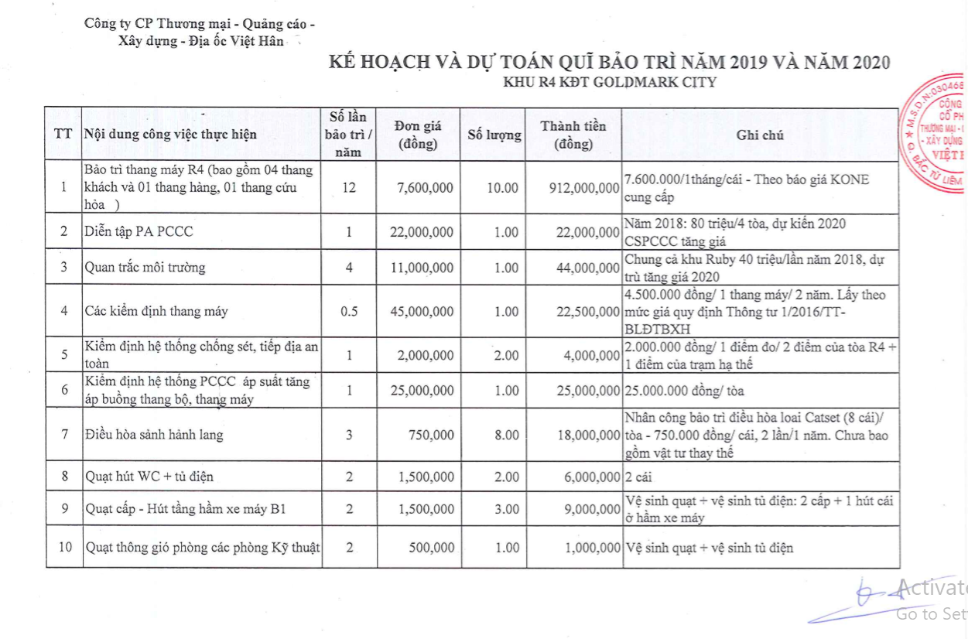
KẾ HOẠCH BẢO TRÌ NĂM 2020 DO CĐT ĐỀ XUẤT

Slide 37
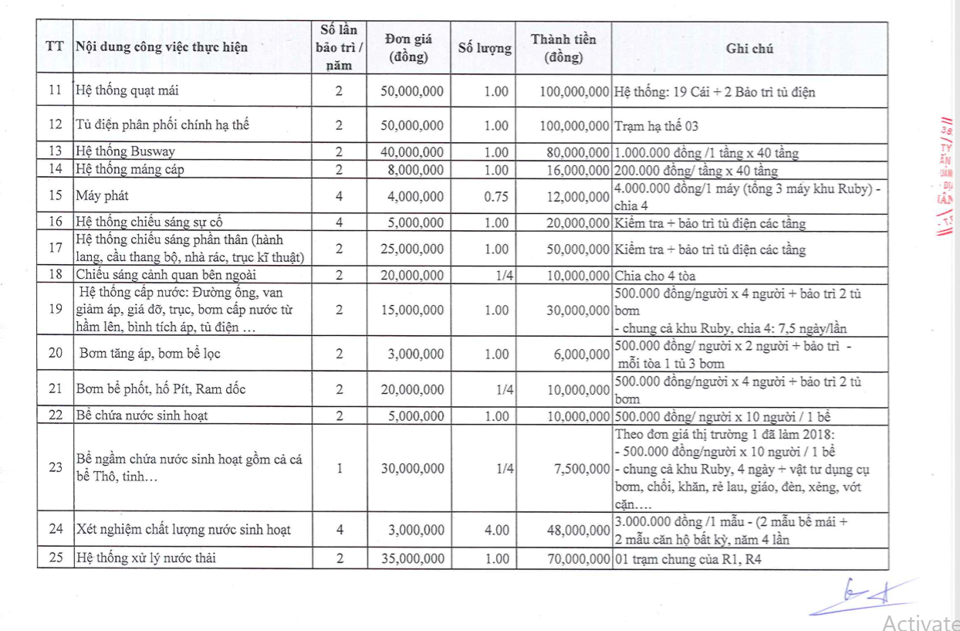
KẾ HOẠCH BẢO TRÌ NĂM 2020 DO CĐT ĐỀ XUẤT

Slide 38
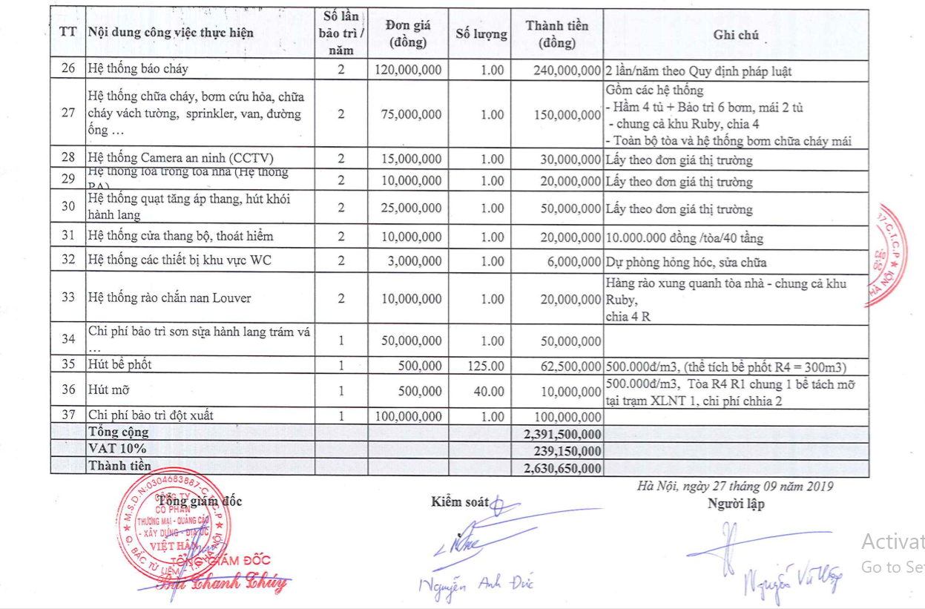
KẾ HOẠCH BẢO TRÌ NĂM 2020 DO CĐT ĐỀ XUẤT

Slide 41
XIN CÁM ƠN !

